Slide 1
PROSPECTAR PARA CRECER

Slide 2
¿QUÉ ES PROSPECTAR?
Según la RAE: Exploración de posibilidades futuras basadas en indicios presentes. Prospección de mercados, de tendencias de opinión.
Para trabajar bien la prospección necesitamos un seguimiento... Y seguimientos de los seguimientos.
Al igual que trabajamos en este punto con los clientes y nos va bien, debemos hacerlo con la gente que elegimos para trabajar = TUTORÍAS.
Es importante que el “cómo“, “cuándo“ y el “qué“ del seguimiento salga bien para obtener una respuesta positiva.

Slide 3

¿POR QUÉ ES IMPORTANTE CRECER?
Estabilidad.
Nuevos retos.
Incentivos.
Promoción.
Aprender del camino de la dirección.
Autosatisfacción.

Slide 4

ACCIONES PARA CRECER: CUADERNO 2 HORAS
Trabajarlo con nuestro directivo.
Persona de confianza
Persona conocida
Persona con la que he perdido el contacto
“El talento gana partidos, pero el trabajo en equipo y la inteligencia ganan campeonatos.“
Michael Jordan

Slide 5

VENTAJAS DE TRABJAR CON GENTE CERCANA Y/O AMIGOS
Confianza.
Respaldo.
Conocimiento de su situación y de su entrono.
Mejor clima laboral.
Adaptación más sencilla.
Sentido de pertenencia.
Fidelidad.
Compromiso.
Mayor entendimiento.

Slide 6
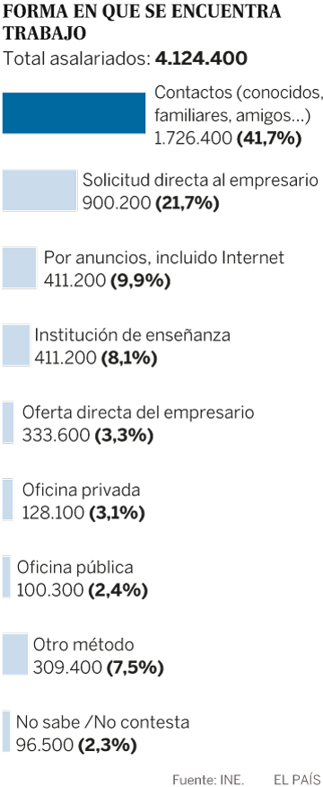
HOJA DE OPORTUNIDAD PROFESIONAL
Clientes: después de cada cita, análisis, asesoramiento o seguimiento.
Si están contentos con nosotros nos recomiendan a su gente cercana como consultores.
Démosles la oportunidad de que puedan hacer lo mismo con gente de su entorno, o ellos mismos, si buscan un cambio laboral, unos ingresos extras o si no tienen trabajo, te lo agradecerán y crearás valor.

Slide 7

REDES SOCIALES
Mensajes privados a contactos lejanos. Ejemplo: Excompañeros de universidad.
Publicación en tu muro “busco talento”

Slide 8

UNIVERSIDADES Y CENTROS DE FORMACIÓN
Charlas en tu antiguo colegio/instituto.
Bolsa de empleo en la universidad donde estudiaste.
Academia cercana a tú casa.
Centros de formación profesional.
Ayuntamiento del municipio donde vives.

Slide 9
FERIAS DE EMPLEO
Se trata de poner un stand en una feria de empleo, explicar brevemente a la gente interesada que se acerca cual es el perfil que buscamos, recoger su CV para contactar con ellos posteriormente y realizarles una entrevista personal en nuestras instalaciones.
Con tu equipo y/o toda la estructura.
Abrir puertas a gente a la que no llegaríamos de otra manera y está interesada en nuestra empresa.
Gente del sector.
Otros profesionales compatibles.

Slide 10

WHATS APP
Mandar el mensaje a tus grupos, amigos, familiares, etc. y pedirles a su vez que lo compartan con sus grupos, amigos... “Efecto multiplicador”
Ejemplo mensaje:
Hola XXXX, en mi empresa hay un proceso de selección, si conoces a alguien que esté buscando una nueva oportunidad o esté en búsqueda de empleo, que me mande su CV a mi correo electrónico XXXXXX@XXXXX.XXX

Slide 11

BANCOS
Trabajadores de banca afectados por el ERE.
Gente del sector con experiencia, conocimientos y acostumbrada a trabajar bajo objetivos.

Slide 12

ACADEMIAS/CENTROS DE FORMACIÓN
Crear una bolsa de empleo para sus estudiantes.

Slide 13
ANTIGUOS CLIENTES (CARTERA)
Son personas que te conocen, que confían en ti, en tu profesionalidad y son los mejores para recomendarte gente o incluso para unirse a tu equipo.
Recordárselo cada 3 meses. Nos quieren ayudar pero si no se lo decimos, no saben como hacerlo.
En las citas de seguimiento.
Llamada.
Email.
Mensaje/Whatsapp.

Slide 14

CENTROS COMERCIALES
Promotores temporales (días o semanas).
Azafatas.
Comerciales captadores de clientes en stand.

Slide 15

“El trabajo en equipo es la capacidad de trabajar juntos hacia una visión común. La capacidad de dirigir los logros individuales hacia los objetivos de la organización. Es el combustible que permite que la gente normal logre resultados poco comunes”.
Andrew Carnegie.

Slide 16
MUCHAS GRACIAS

